Slide 1


SVEUČILIŠTE JURJA DOBRILE U PULI
Odsjek za jezik, kulturu i medijaciju
Jezična i interkulturalna medijacija

Slide 2
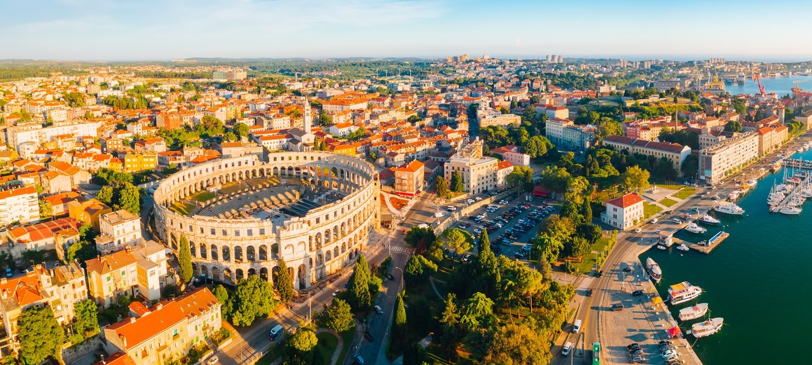

Slide 3
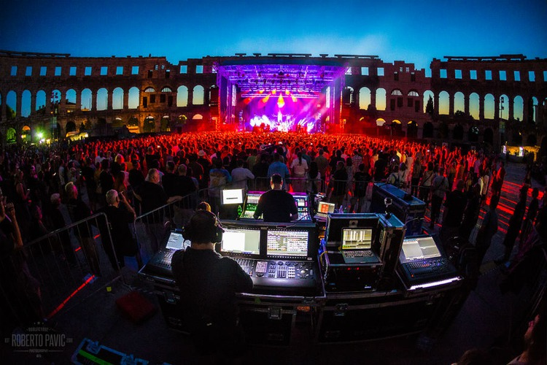
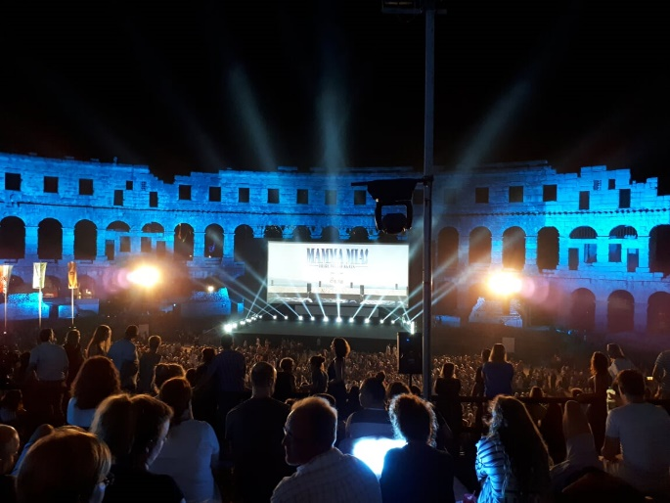
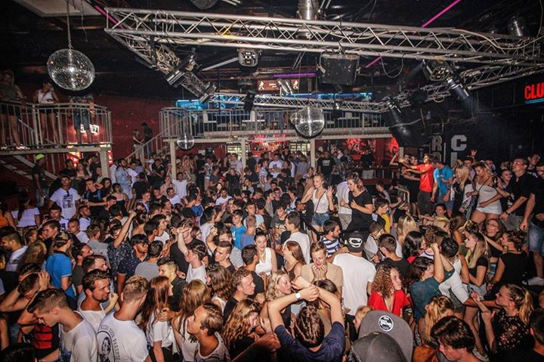
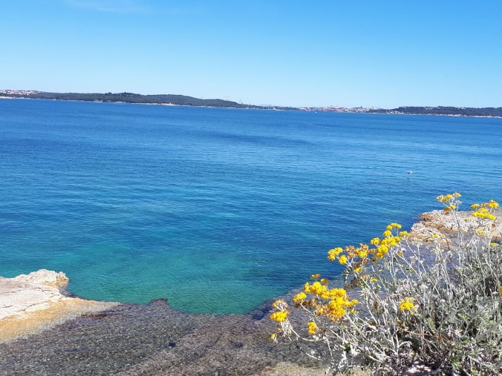
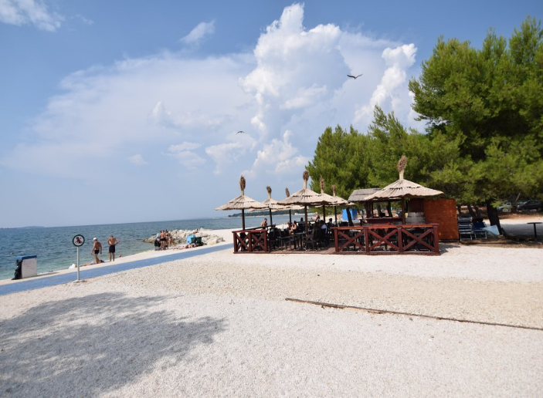
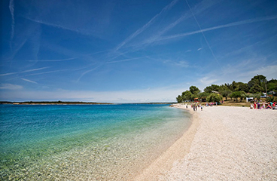
Studirati u Puli

Slide 4
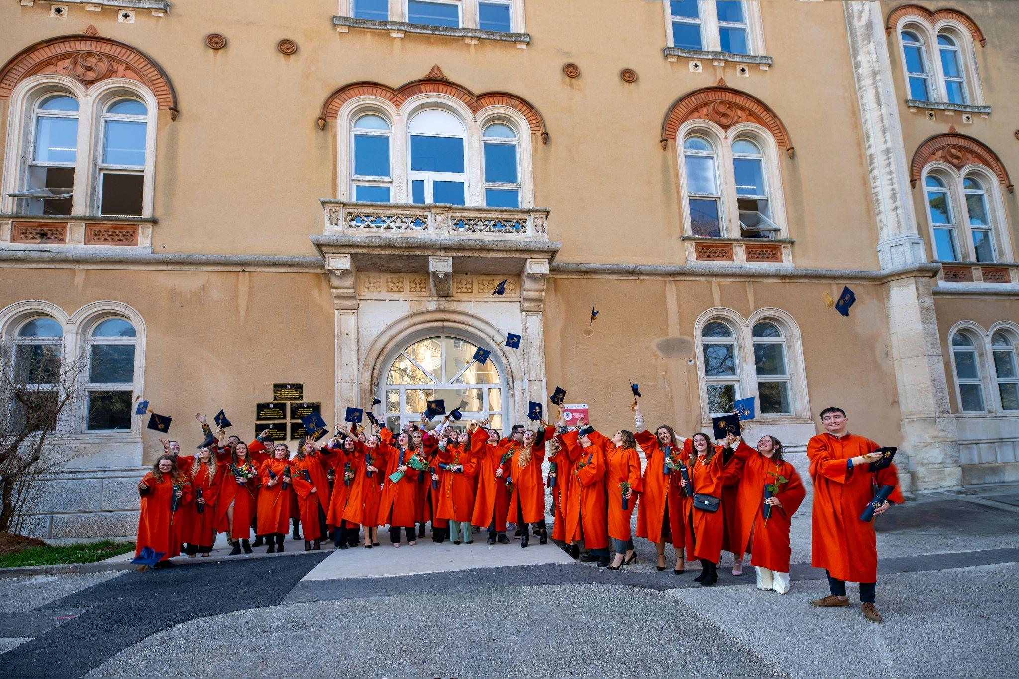
SVEUČILIŠTE JURJA DOBRILE U PULI Filozofski fakultet Odsjek za jezik, kulturu i medijaciju

Slide 5
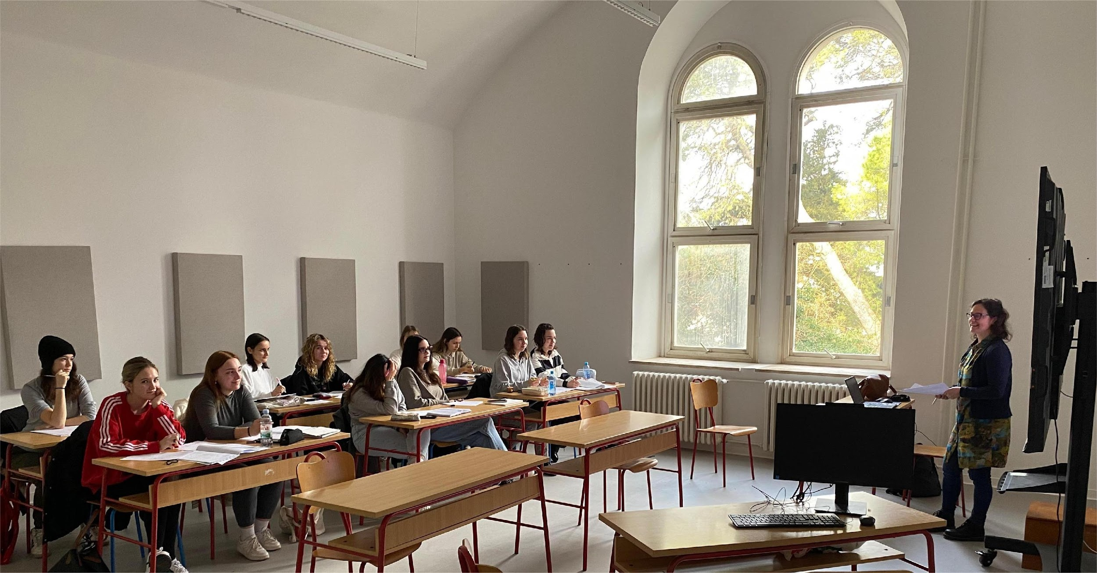
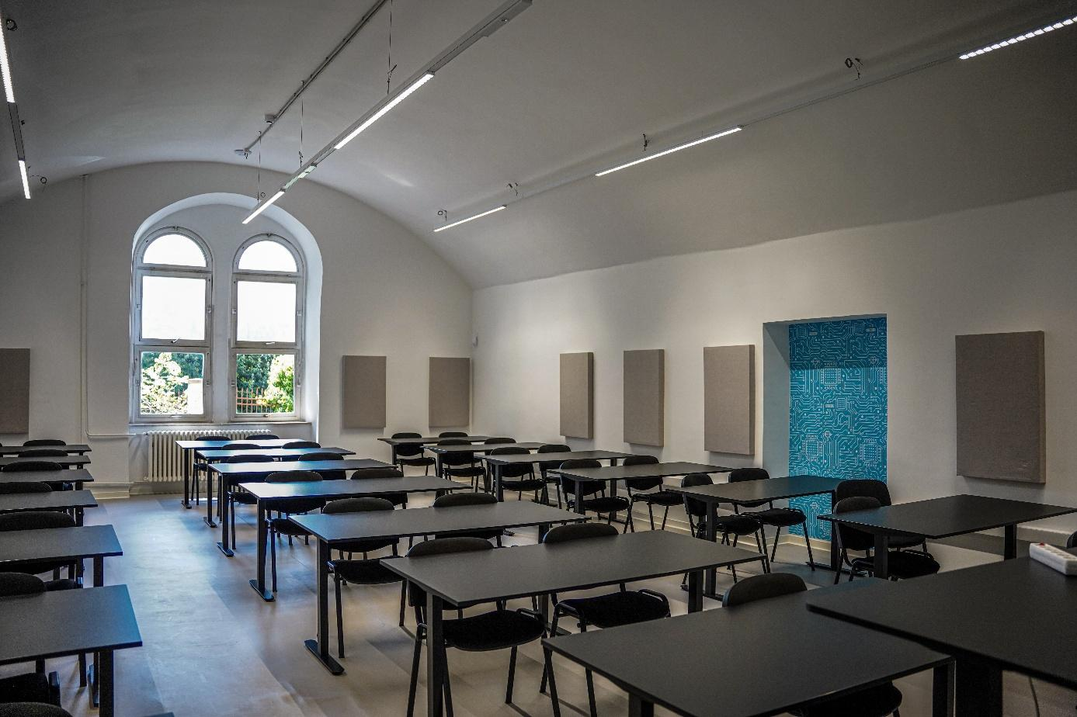
Odsjek za jezik, kulturu i medijaciju
Prijediplomski studij Jezična i interkulturalna medijacija
Uskoro:
Diplomski studij Jezična i interkulturalna medijacija

Slide 6
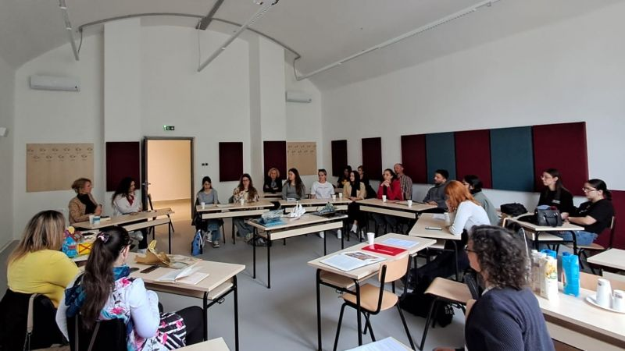
Jezična i interkulturalna medijacija
Što studij nudi?
Temeljito poznavanje hrvatskog, engleskog i talijanskog jezika
Mogućnost učenja latinskog, njemačkog, ruskog, japanskog i dr. jezika Fakulteta
Razvijanje medijacijskih i prevoditeljskih vještina
Razumijevanje kulturnih i jezičnih razlika
Učenje o identitetu, komunikaciji i jeziku
Interdisciplinarni pristup: jezik + kultura + medijacija
terensku nastavu
izvannastavne aktivnosti

Slide 7
Jezična i interkulturalna medijacija
Kome je studij namjenjen?
Svima koje zanima višejezičnost i interkulturni dijalog.
Onima koji žele razumjeti i povezivati različite jezične i kulturne zajednice.
Budućim jezičnim posrednicima, komunikatorima, edukatorima, prevoditeljima i medijatorima

Slide 8
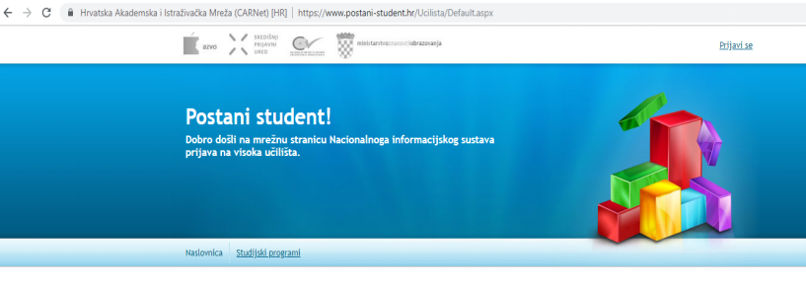
Jezična i interkulturalna medijacija
Tko može upisati studij?
Pristupnici sa završenom četverogodišnjom srednjom školom.
Upis se temelji na rezultatima državne mature.
B razina (hrvatski jezik, matematika i strani jezik).

Slide 9
Jezična i interkulturalna medijacija
Što postajem nakon završetka studija?
Sveučilišni prvostupnik/prvostupnica (baccalaureus/baccalaurea) jezične i interkulturalne medijacije (univ. bacc. philol. intercult. mediat.)
Osposobljen/a za: · pisanu i usmenu komunikaciju na hrvatskom, engleskom i talijanskom jeziku
· jezičnu i kulturnu medijaciju u javnom i privatnom sektoru
· suradnju u obrazovanju, kulturi, medijima, zdravstvu, turizmu
. prevođenje uz prikladnu primjenu prevoditeljskih tehnika i prevoditeljskih alata

Slide 10
Jezična i interkulturalna medijacija
Gdje se možeš zaposliti?
· kulturne ustanove i institucije
· turističke i međunarodne organizacije
· uredska komunikacija u višekulturnom okruženju
· mediji, izdavaštvo
· jedinice regionalne i lokalne samouprave
· jezične usluge

Slide 11
Jezična i interkulturalna medijacija
Što nakon prijediplomskog studija?
Diplomski studij Jezična i interkulturalna medijacija (u pripremi)
Srodni diplomski programi iz jezične medijacije, prevođenja, kulturne komunikacije.

Slide 12
Jezična i interkulturalna medijacija
Trajanje i način studiranja
Trajanje: 3 godine (6 semestara)
Broj ECTS bodova: 180 ECTS
Vrsta studija:
redoviti sveučilišni studij

Slide 13
Jezična i interkulturalna medijacija
Zašto studirati u Puli?
Pozvana predavanja
Erasmus
Projekti za / sa studentima
Suvremeni studijski programi
Inovativna nastava
Interdisciplinarnost
Povezanost s tržištem rada
Individualizirani pristup
Nastava u malim grupama
Studijska putovanja
Međunarodni istraživački projekti i suradnja
Terensko istraživanje
Izvannastavne aktivnosti
Novi i moderan kampus
Znanstveni skupovi

Slide 14
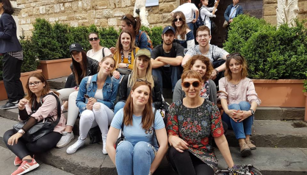
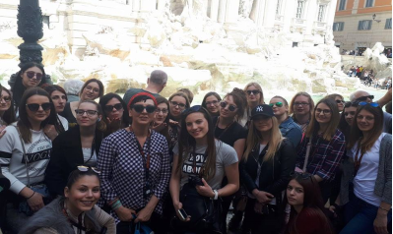
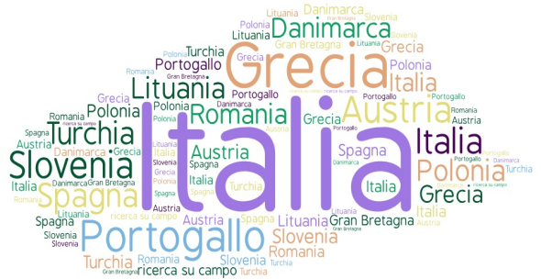

Jezična i interkulturalna medijacija
Terenska nastava i Međunarodna mobilnost studenata Erasmus +

Slide 15
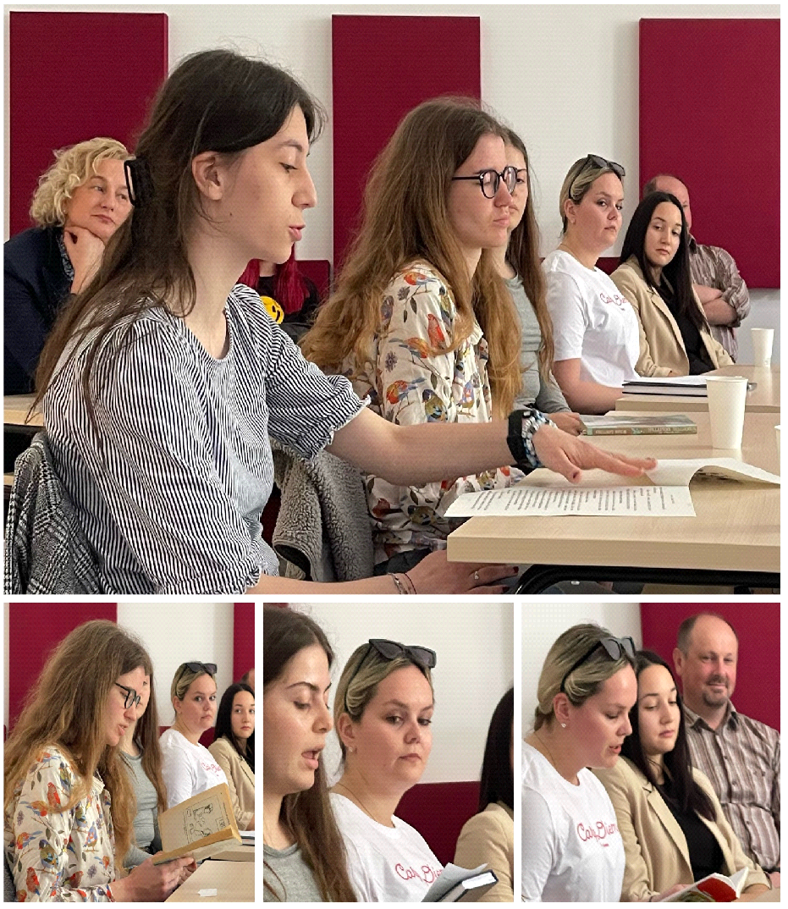
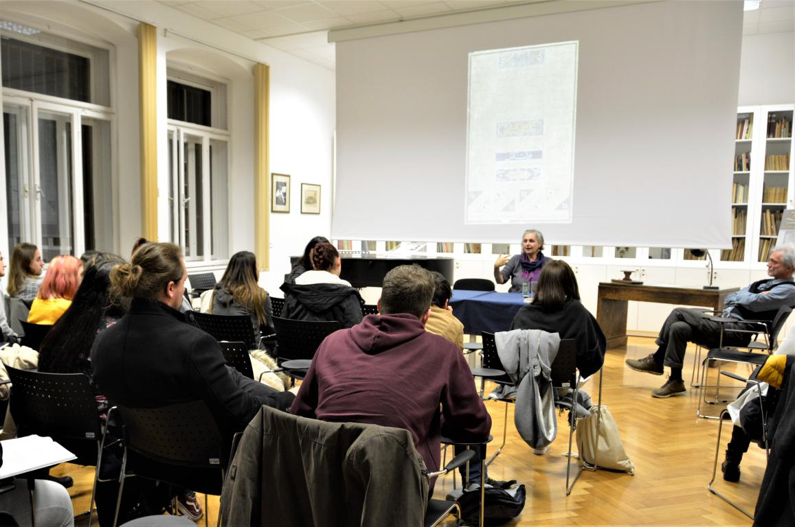
Jezična i interkulturalna medijacija
Projekti sa studentima/Konferencije

Slide 16
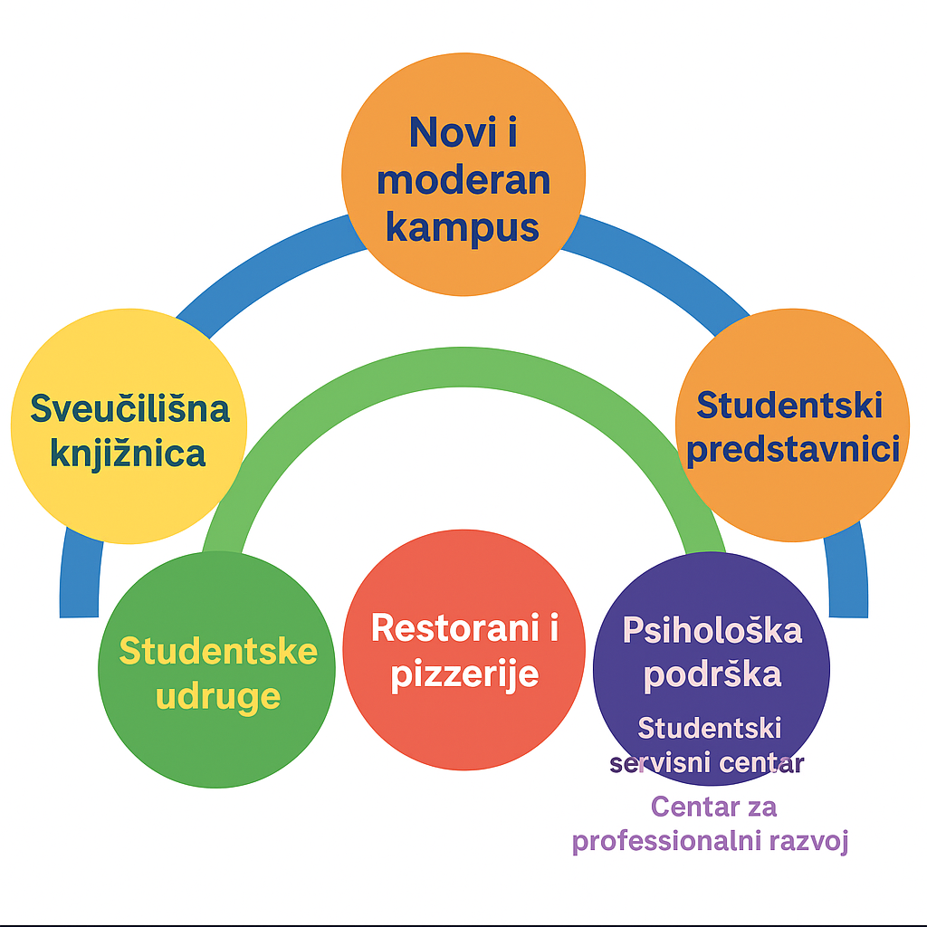
Jezična i interkulturalna medijacija
Šta sve nudimo?

Slide 17
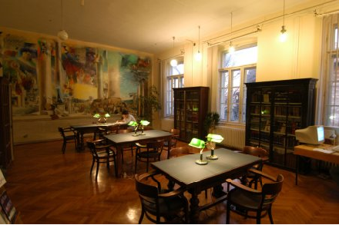
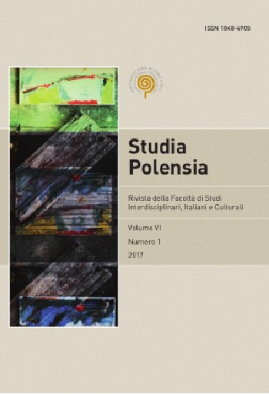
Znanstveni časopisi Studia Polensia i Tabula
Sveučilišna knjižnica u Puli
Znanstveni časopis za humanističke, društvene i interdisciplinarne znanosti.

Slide 18
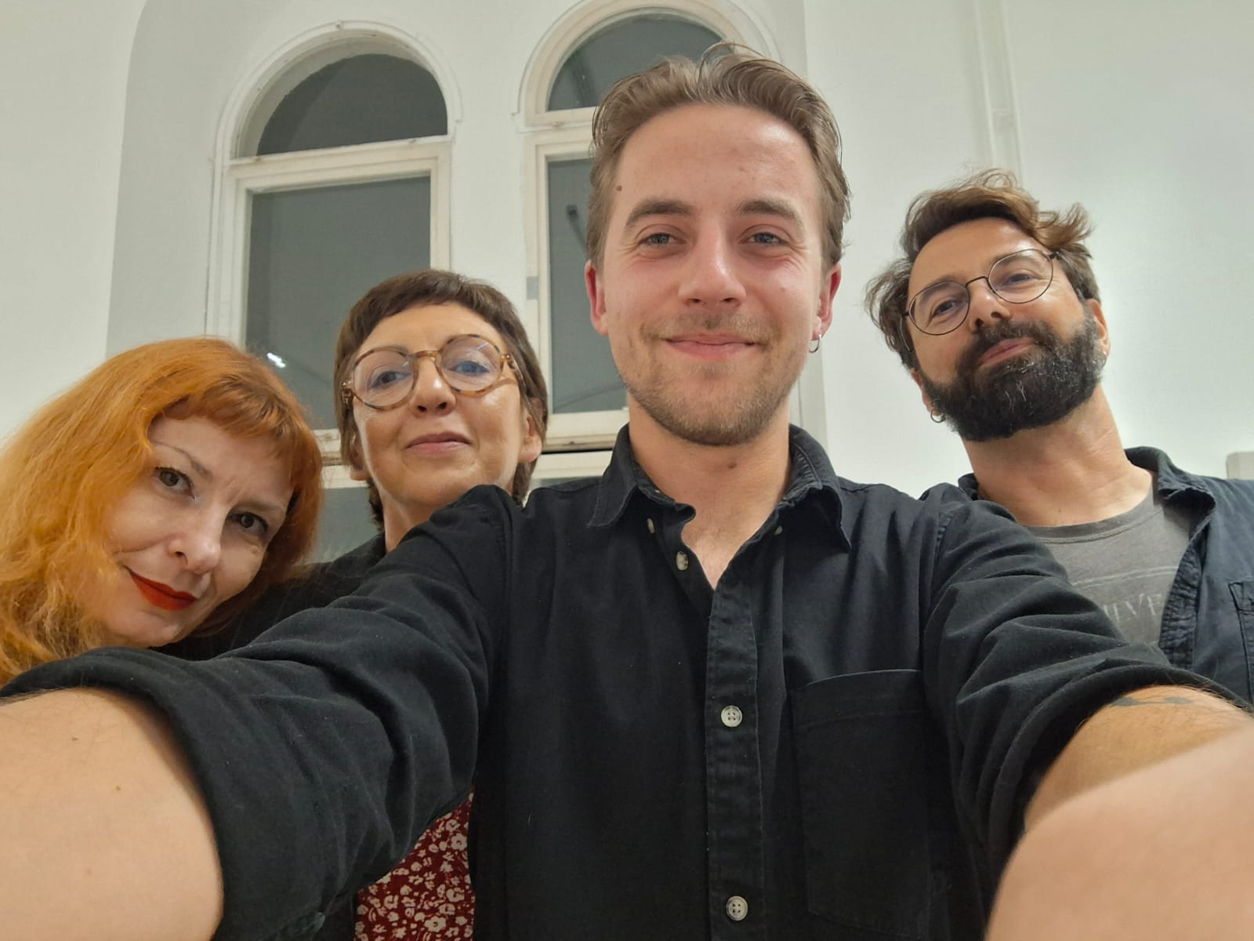
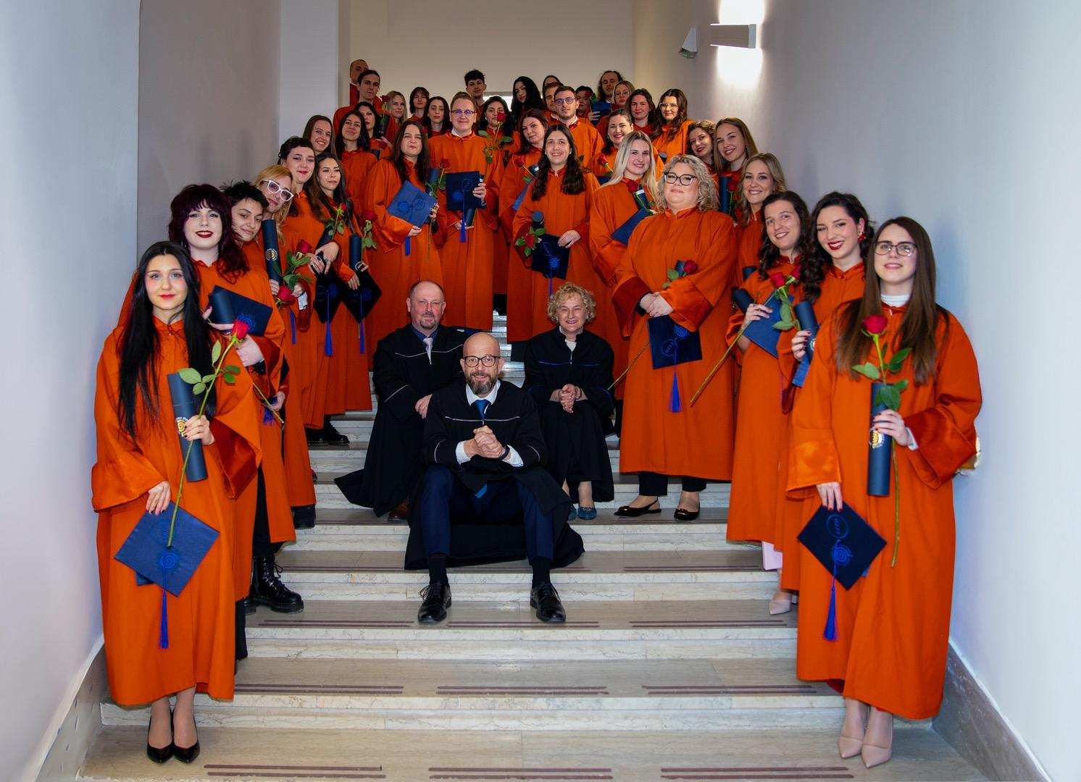
Jezična i interkulturalna medijacija
Stipendije i nagrade
Državne stipendije Ministarstva
Rektorova nagrada
Prvi obranjeni završni rad u novoj zgradi Fakulteta, A. Negri 6, 7.11.2024.

Slide 19
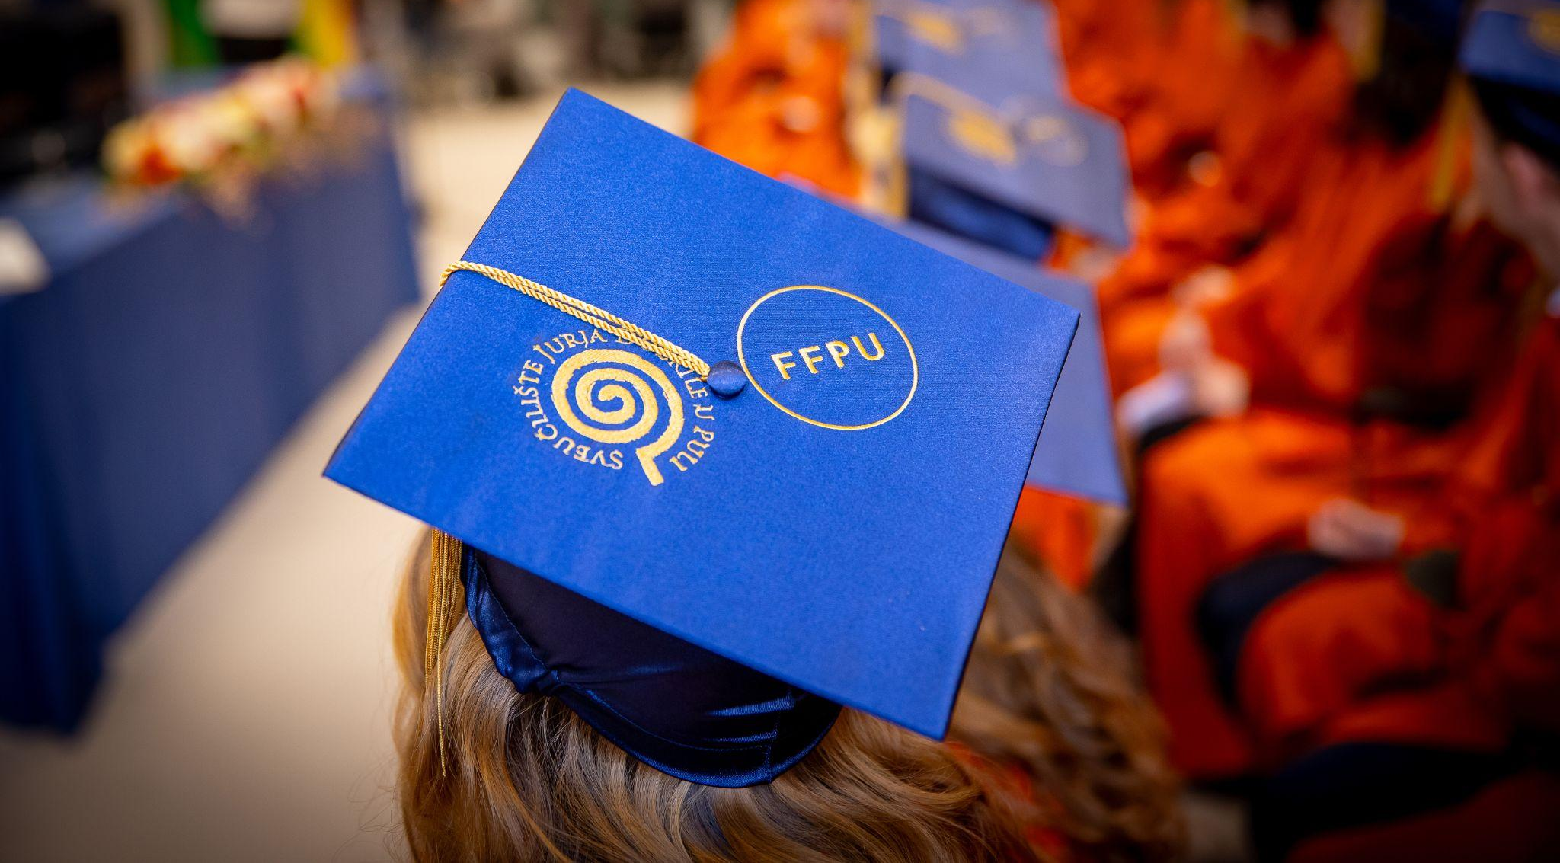
Jezična i interkulturalna medijacija
Budite i vi među našim diplomantima!

Slide 20
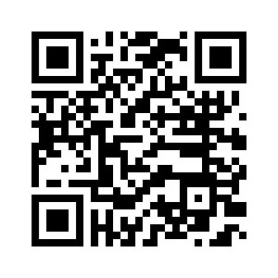

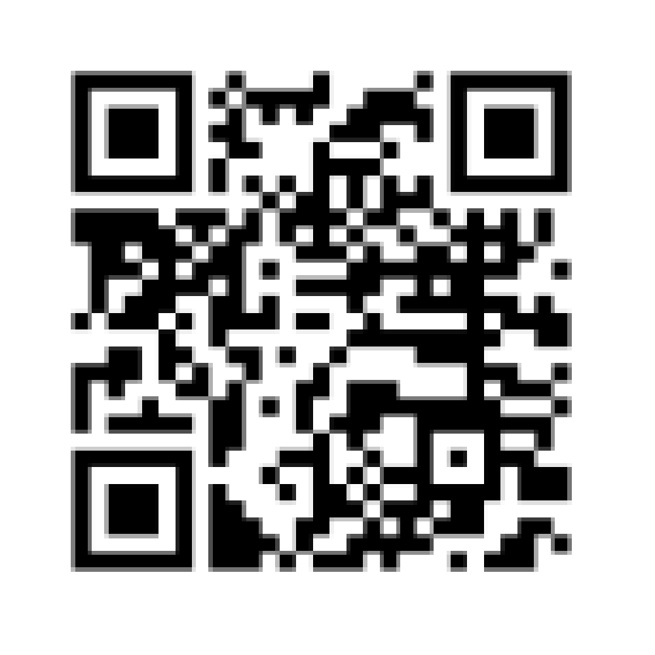
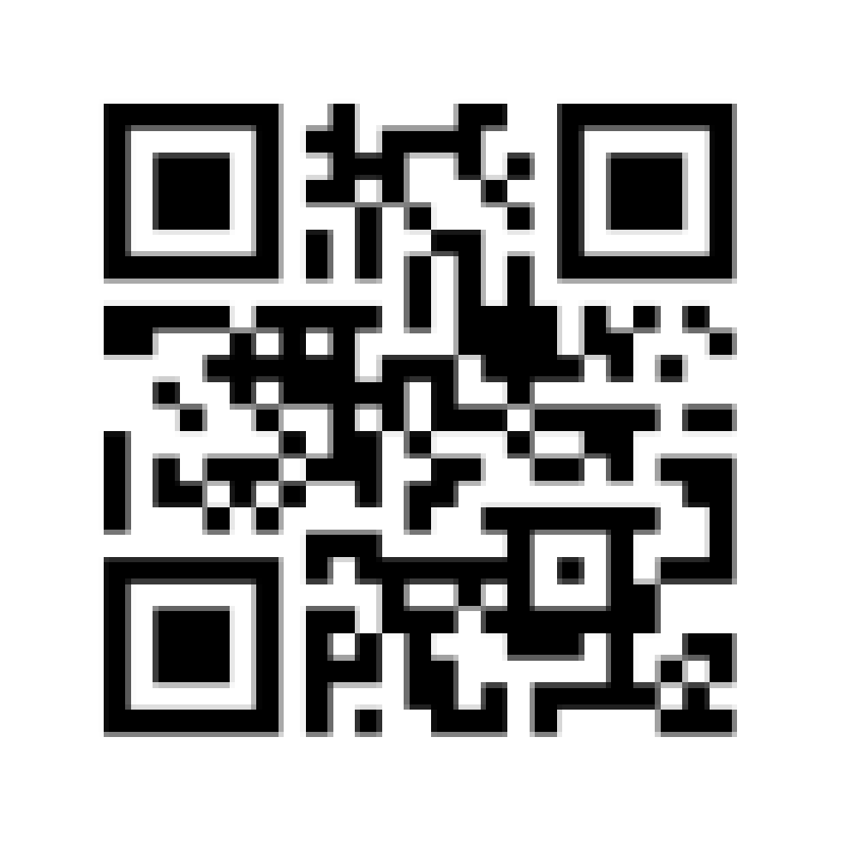
Jezična i interkulturalna medijacija
Čekamo vas !
IG: jezicnamedijacija
IG: filozofski_fakultet_pula
W: ffpu.unipu.hr
Filozofski fakultet
Odsjek za jezik, kulturu i medijaciju

